Slide 1
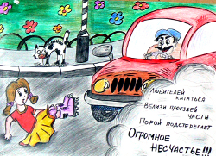
ГБОУ ВПО «Кубанский государственный медицинский университет» Министерства здравоохранения Российской Федерации
Кафедра судебной медицины
АНАЛИЗ ДЕТСКОГО
ДОРОЖНО-ТРАНСПОРТНОГО ТРАВМАТИЗМА
В КРАСНОДАРЕ
Доклад студентки 4 курса
педиатрического факультета
Красновой Елены
Научные руководители -
зав. кафедрой д.м.н.
профессор В.А. Породенко,
ассистент С.А. Ануприенко

Slide 2
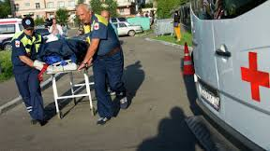
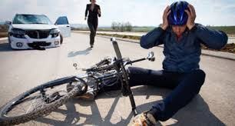
За последние 10 лет число пострадавших в России составило 2,5 миллиона,
из них 335 человек погибли.

Slide 3
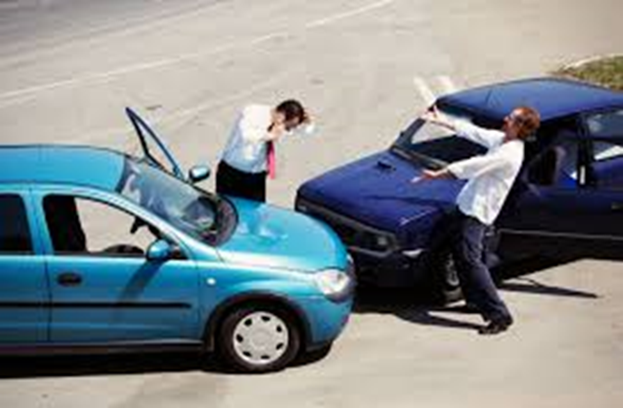
Официальные данные ГИБДД

Slide 4
По данным Всемирной организации здравоохранения,
в Европейском регионе, в который входит Россия, дорожно-транспортные травмы являются главной причиной смерти
у детей старше 5 лет и относятся к приоритетным проблемам здравоохранения.
Россия по частоте инвалидизации в трудоспособном возрасте от дорожно-транспортного травматизма прочно удерживает лидирующее положение в мире.
Помимо ущерба, наносимого жизни и здоровью людей, дорожный травматизм приводит к значительным экономическим потерям, вызванным временной и постоянной утратой трудоспособности, затратами на медицинскую помощь и реабилитационные мероприятия.

Slide 5
Цель работы:
изучение структуры и характера дорожно- транспортного травматизма,
Сравнительный анализ полученных повреждений по тяжести вреда здоровью
в 2007 и 2013 гг.

Slide 6
Материалами архива
явились заключения экспертов
и акты судебно-медицинского освидетельствования

Slide 8
Всего зарегистрировано ДТТ
в 2007 и 2013 гг.

Slide 9
ДТТ в различных возрастных категориях

Slide 10
Сезонность года

Slide 11
ДТП в зависимости от времени суток

Slide 12
Пострадавшие при ДТП

Slide 13
Частота встречаемости ЧМТ при ДТП

Slide 17
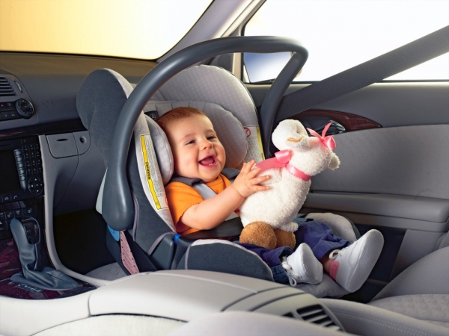
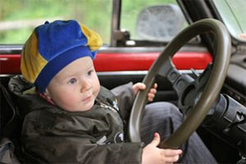

Slide 18
Степень причиненного вреда здоровью

Slide 19
выводы
Детский ДТТ
не снижается
Наиболее травмоопасный возраст
от 4 до 7 лет
Высокий уровень ЧМТ у детей-водителей
Снижена степень тяжести причиненного вреда здоровью

Slide 20
Спасибо за внимание
и

